Slide 1
GNSS-narring: angrepsvektorer og mottiltak
Aril Schultzen
24.06.2015

Slide 2

Trusselmodeller
Jamming
Feil i utstyr
Signal level Spoofing
  Tvinge til å miste lås
  Kringkaste sterkere signal
  Potensielt sofistikerte angrep
24.06.2015

Slide 3
Trusselmodeller
Data-level spoofing
  Manipulasjon av data
  Feil banedata, feil løsning
  Feil klokkeløsning
Replay Spoofing
  Opptak av signal
  Kringkastes på nytt
  Forsinkelser
24.06.2015

Slide 4
Enkle og prioriterte mottiltak
Sjekke løst posisjon mot kjent posisjon
  Effektivt mot replay spoofing og feil i utstyr.
  Enda mer effektiv ved kryss-sjekking av flere mottakere.
24.06.2015

Slide 5
Enkle og prioriterte mottiltak
Sjekke tidsløsning mot klokkestatistikk
  Overvåke klokka, lage statistikk
  Sammenlikne statistikk mot løst tid
  Typisk dårlig klokker i mottakere
24.06.2015

Slide 6
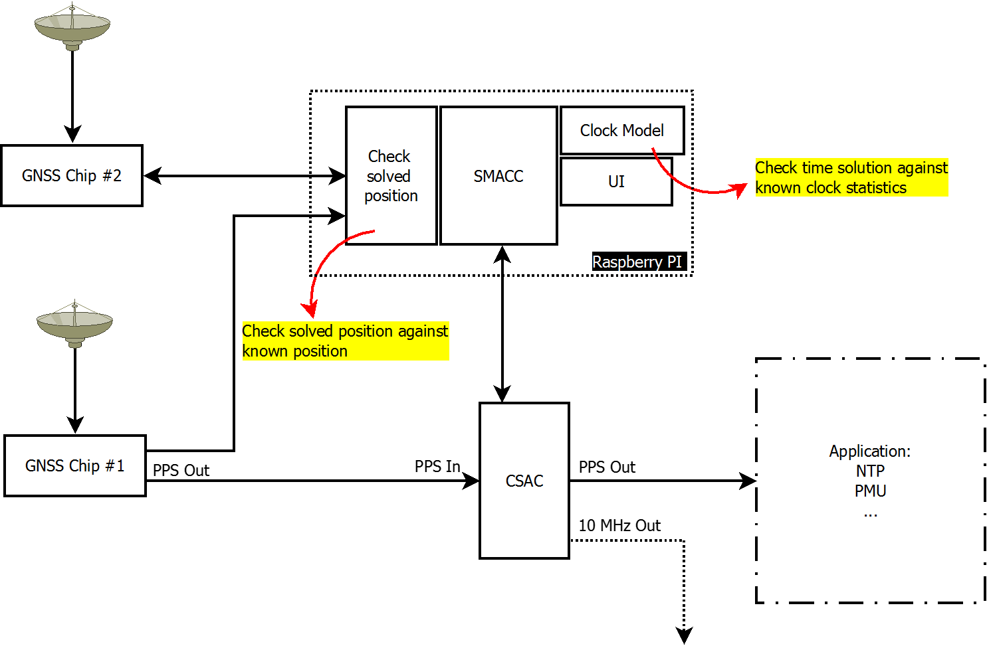
24.06.2015

Slide 7
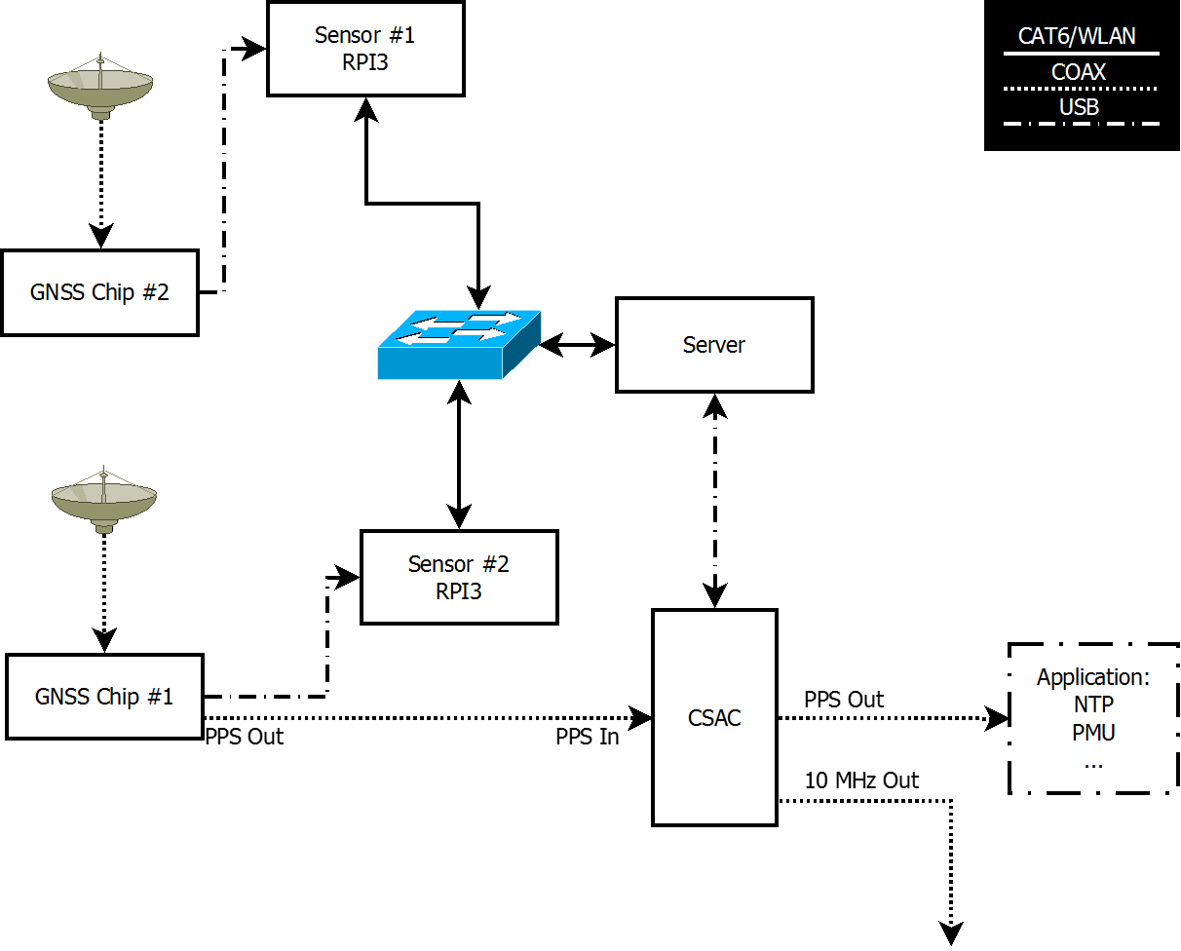
24.06.2015

Slide 8
CSAC SMACC Software
Server og klient
Skrevet i C99
Isolerte prosesser, men ikke likevel…
Delt minneområder
Tilgang til hverandres data
Threads?
24.06.2015

Slide 9
Spoofing simulering: Beskrivelse
Samlet inn posisjonsdata over en 2 ukers periode
Regnet ut forventet støy
Matet inn i serveren og brukt som referanse
Flyttet antenne rundt
24.06.2015

Slide 10
Spoofing simulering: Resultat
Alarm utløst som forventet
Forsinkelse, antenne?
24.06.2015

Slide 11
Oppsummering
Counter Measures | Threat Models
 | Jamming | Signal-level Spoofing | Data-level Spoofing | Replay Spoofing | Malfunctions
Monitoring Signal Power | N | X | X | X | N
Check pos. solution | N | Y | Y | Y | Y
Check time solution | N | X | X | X | X
Checking nav. data | X | N | Y | N | Y
Reverse calc. sat. pos. | N | X | X | Y | Y
Cross-correlating P(Y) | N | Y | Y | N | N
PIA TL | Y | N | N | Y | N
Multi-receiver TL | Y | X | X | X | X
CSAC SMACC | Y | Y | Y | Y | Y
Y | Effective | N | Ineffective | X | Auxiliary
24.06.2015

